Slide 1

BÀI 57
anh ênh inh

Slide 2



Slide 3

inh
inh
anh
Con kênh xinh xinh chảy qua cánh đồng.
ênh

Slide 4


Slide 5
anh
ênh
inh
c
anh
anh
cánh

Slide 6

anh
anh
anh
chanh
mảnh
cạnh
ênh
ênh
ênh
kênh
ghềnh
lệnh
nh
nh
kính
chỉnh
inh
thịnh

Slide 7
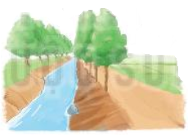
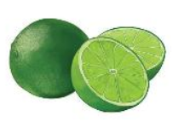
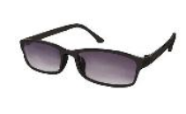
quả chanh
bờ kênh
kính râm

Slide 8
anh
ênh
inh
c
anh
anh
cánh

Slide 9
anh
anh
anh
chanh
mảnh
cạnh
ênh
ênh
ênh
kênh
ghềnh
lệnh
nh
nh
kính
chỉnh
inh
thịnh

Slide 10
quả chanh
bờ kênh
kính râm

Slide 11
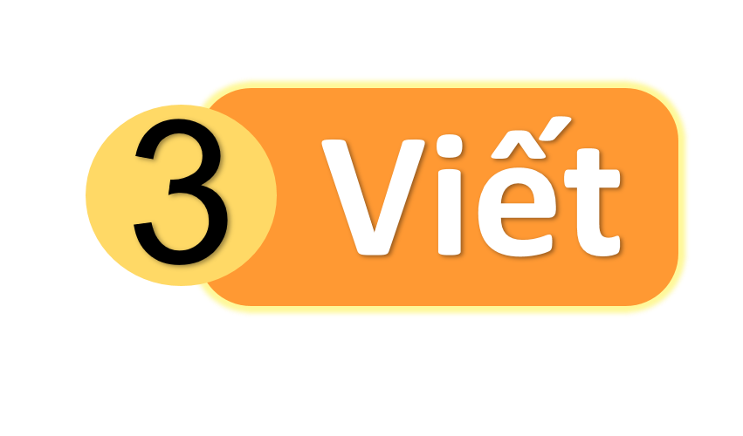

Slide 12



Slide 13
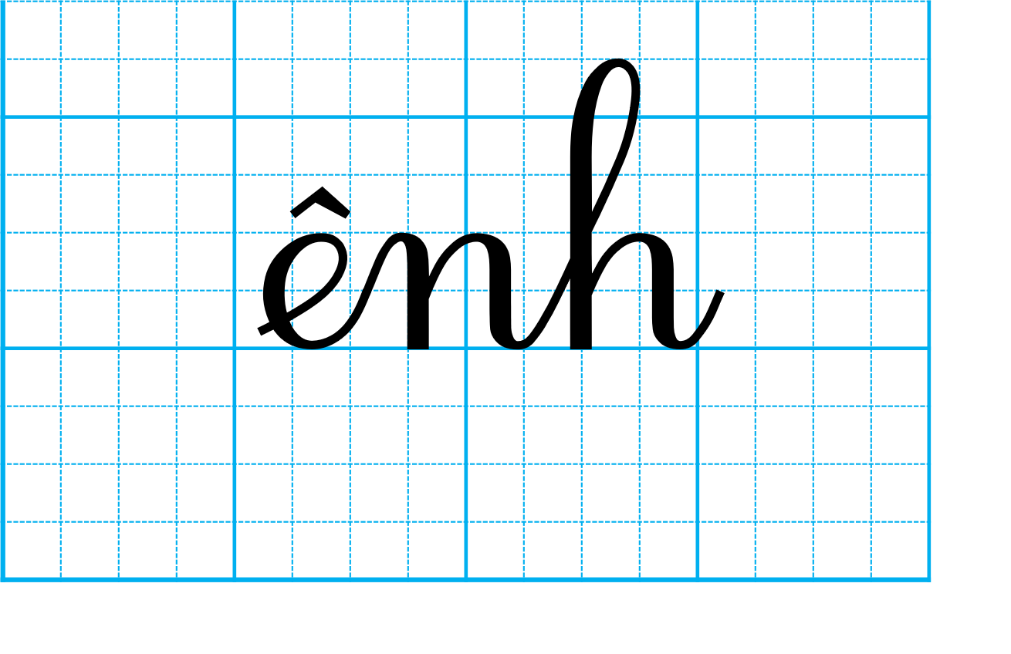

Slide 14
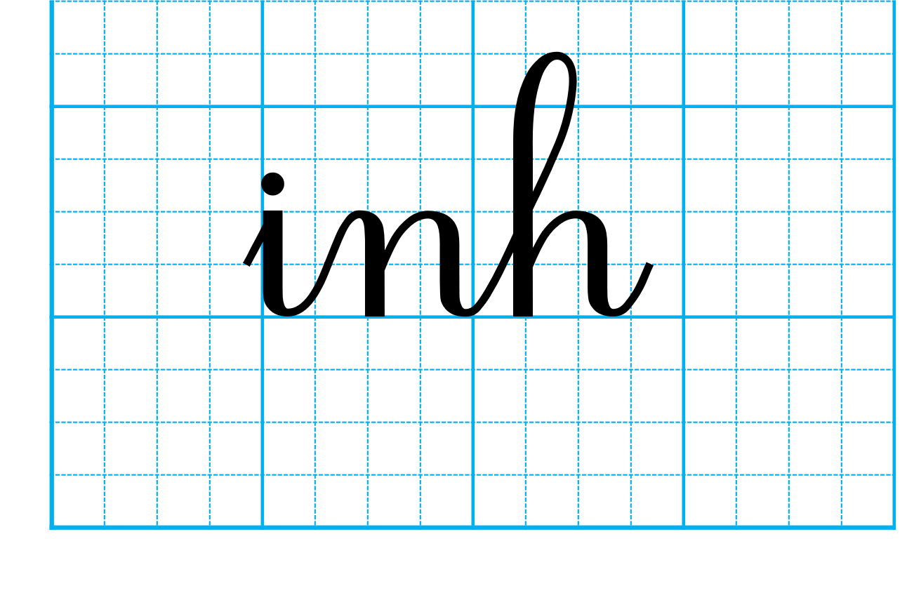

Slide 15

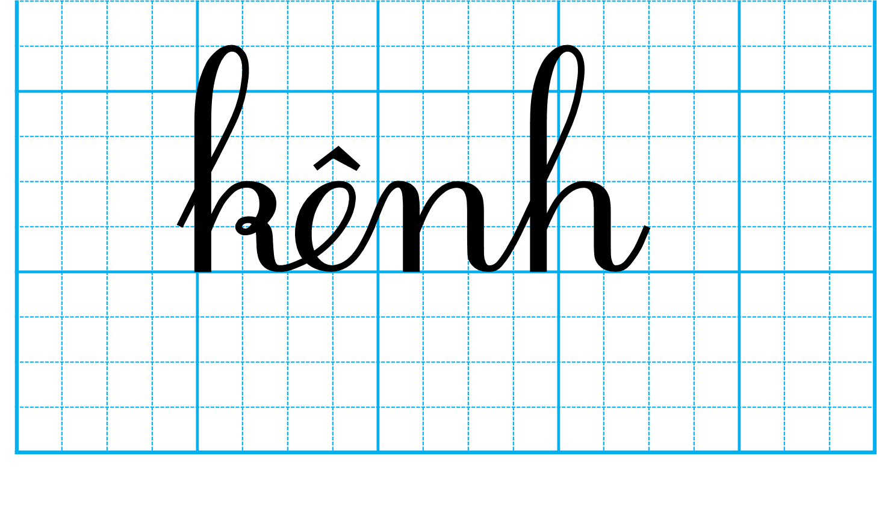
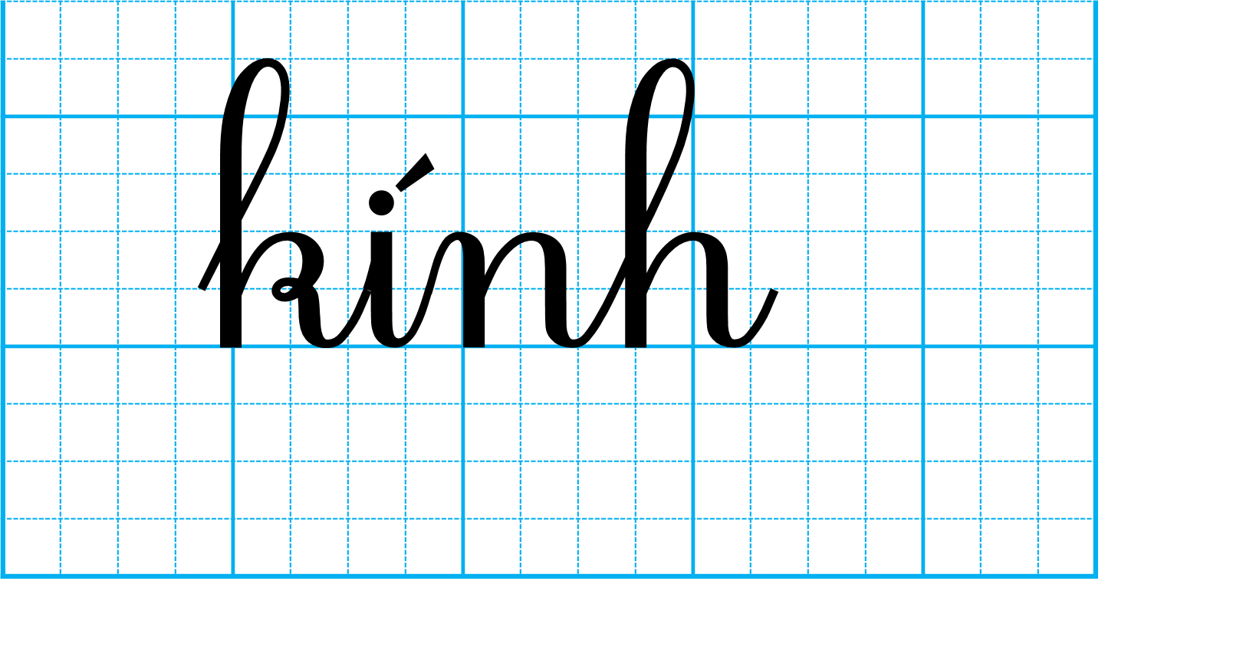

Slide 16


Slide 17


Slide 18
Nhà vịt ở gần một con kênh xinh xinh. Hôm nay trời đẹp, bố mẹ vịt cho con ra kênh tập bơi. Mới tập mà vịt con đã bơi rất nhanh. Vịt bố vịt mẹ vui quá, kêu cạp cạp. Gia đình vịt làm xôn xao cả mặt kênh.

Slide 19

Nhà vịt ở gần một con kênh xinh xinh. Hôm nay trời đẹp, bố mẹ vịt cho con ra kênh tập bơi. Mới tập mà vịt con đã bơi rất nhanh. Vịt bố vịt mẹ vui quá, kêu cạp cạp. Gia đình vịt làm xôn xao cả mặt kênh.
ênh
inh
inh
ênh
anh
nh
ênh

Slide 20


Slide 21
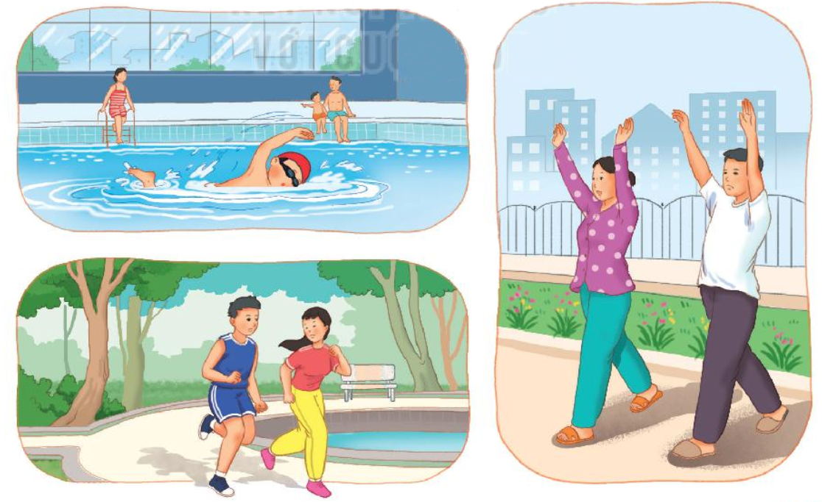
Giữ gìn sức khỏe

Slide 22

CỦNG CỐ BÀI HỌC

